Slide 1

苏州大学 · 外国语学院
School of Foreign Languages
Investigating the Bilingual Aging Lexicon: A Network Analysis of Word Associations in Chinese–English Bilinguals
Ping Zhang · Xin Wang
Cognitive Science 50 (2026) e70205
DOI: 10.1111/cogs.70205
资助项目：国家社会科学基金（23BYY178）

Slide 2
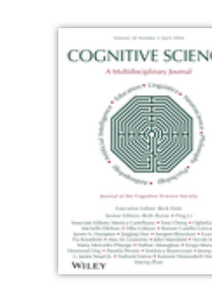
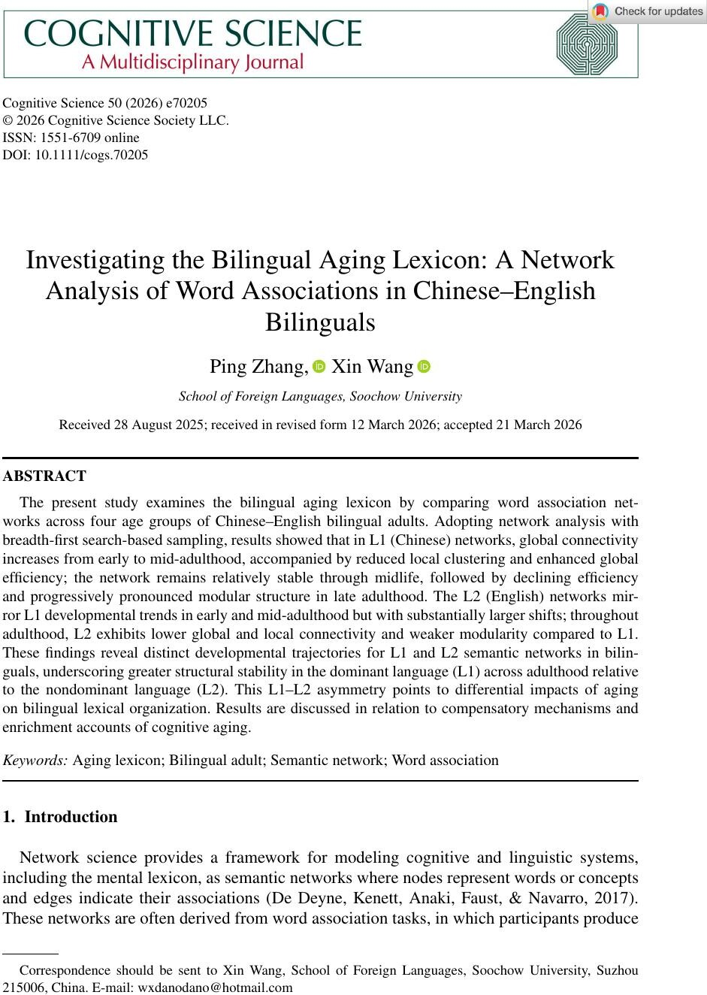
成果发表
Cognitive Science
Cognitive Science Society · Wiley
SSCI
认知科学
Volume 50 (2026) · Article e70205
期刊封面
论文首页
苏州大学 · 外国语学院
Cognitive Science (2026) 1

Slide 3
研究背景
总体背景
已有发现与证据
双语词汇系统在成年期持续受到知识积累、
语言使用和认知老化的共同影响。
词汇联想网络可通过连接、路径、
聚集与社群结构，呈现词汇
组织随年龄发生的整体变化。
大规模生命周期研究发现，
语义网络的连接度在成年早期达到峰值后下
降，路径长度、聚类与模块化随年龄呈现阶
段性变化（Dubossarsky et al., 2017；
Wulff et al., 2022）。
老年群体内部差异较大，持续学习和丰富语
言经验可能维持或重组网络结构（
Cosgrove et al.,
2021；Hills, 2025）。
苏州大学 · 外国语学院
Cognitive Science (2026) 2

Slide 4
现有研究不足之处
双语成人词汇网络的年龄变化证据有限，既有研究多聚焦年轻成人或单一
年龄组，难以揭示中年至晚年的连续轨迹。
1
既有双语网络研究主要基于语义流畅性任务、
受限语义类别或描述性比较，母语与二语网络差异的结论并不一致（
Borodkin et al., 2016；Agustín-Llach & Palapanidi, 2024）。
2
同一批双语者的母语与二语自由词汇联想网络是
否呈现相同的年龄轨迹，尚缺少系统的统计检验。
3
苏州大学 · 外国语学院
Cognitive Science (2026) 3

Slide 5
研究问题
RQ1
RQ2
母语汉语和二语英语网络的平均度、
平均最短路径、聚类系数
和模块度如何随年龄变化？
母语与二语的年龄变化轨迹是否存在差异？
苏州大学 · 外国语学院
Cognitive Science (2026) 4

Slide 6
研究被试
— 共 117 人，女性 78、男性 39；29 人有海外学习经历。均来自江苏高校，未报告神经或认知障碍。
年龄组 | 人数 | 平均年龄 | 年龄 SD | 样本说明
30–40 岁 | 30 | 36.23 | 2.81 | 在职大学英语教师
41–50 岁 | 30 | 42.73 | 2.64 | 在职大学英语教师
51–60 岁 | 30 | 54.53 | 2.91 | 在职大学英语教师
61–70 岁 | 27 | 65.04 | 2.43 | 在职大学英语教师
苏州大学 · 外国语学院
Cognitive Science (2026) 5

Slide 7
实验材料
— 汉英两套刺激词用于构建可比较的母语与二语词汇联想网络。
材料 | 数量 | 覆盖范围 | 控制变量
英语刺激词 | 30 | 名词、动词、形容词；具体词与抽象词 | 词性、具体性、词长； 多数位于前 2000 高频词
汉语对应词 | 30 | 与英语词构成翻译对应关系 | 词性、具体性、笔画数
苏州大学 · 外国语学院
Cognitive Science (2026) 6

Slide 8
实验任务
项目 | 任务要求
任务类型 | 连续词汇联想任务（continuous word association task）
刺激呈现 | 在线程序逐词呈现 30 个刺激词
作答方式 | 每个刺激词输入最先想到的 3 个同语种反应词
时间要求 | 不设时间限制，自然即时作答；支持键盘输入和语音转写
苏州大学 · 外国语学院
Cognitive Science (2026) 7

Slide 9
实验过程
1
2
3
4
数据采集
时间间隔
反应数量
数据处理
2024 年下半年开展
参与者先完成英语任务
约 6 个月后完成汉语
刺激词顺序与要求相同
30–60 岁：每语言 2700
61–70 岁：每语言 2430
英：美式、拼写、词形还原
汉：按需删除形容词后的“的”
※ 两次任务采用相同刺激词顺序与作答要求，确保母语与二语网络可比。
苏州大学 · 外国语学院
Cognitive Science (2026) 8

Slide 10
数据分析
网络构建
指标与统计
采用反应词—反应词网络。
节点为独特反应词；同一刺激词下共同出现
的反应词形成边；边权表示词对
共同出现于不同刺激词下的次数。
计算平均度〈k〉、平均最短路径 L、
聚类系数 C 和模块度 Q。
每个原始网络抽取 100 个含 1000
节点的 BFS 子图以控制网络规模；
通过年龄组 × 语言分析
检验主效应和交互作用。
苏州大学 · 外国语学院
Cognitive Science (2026) 9

Slide 11
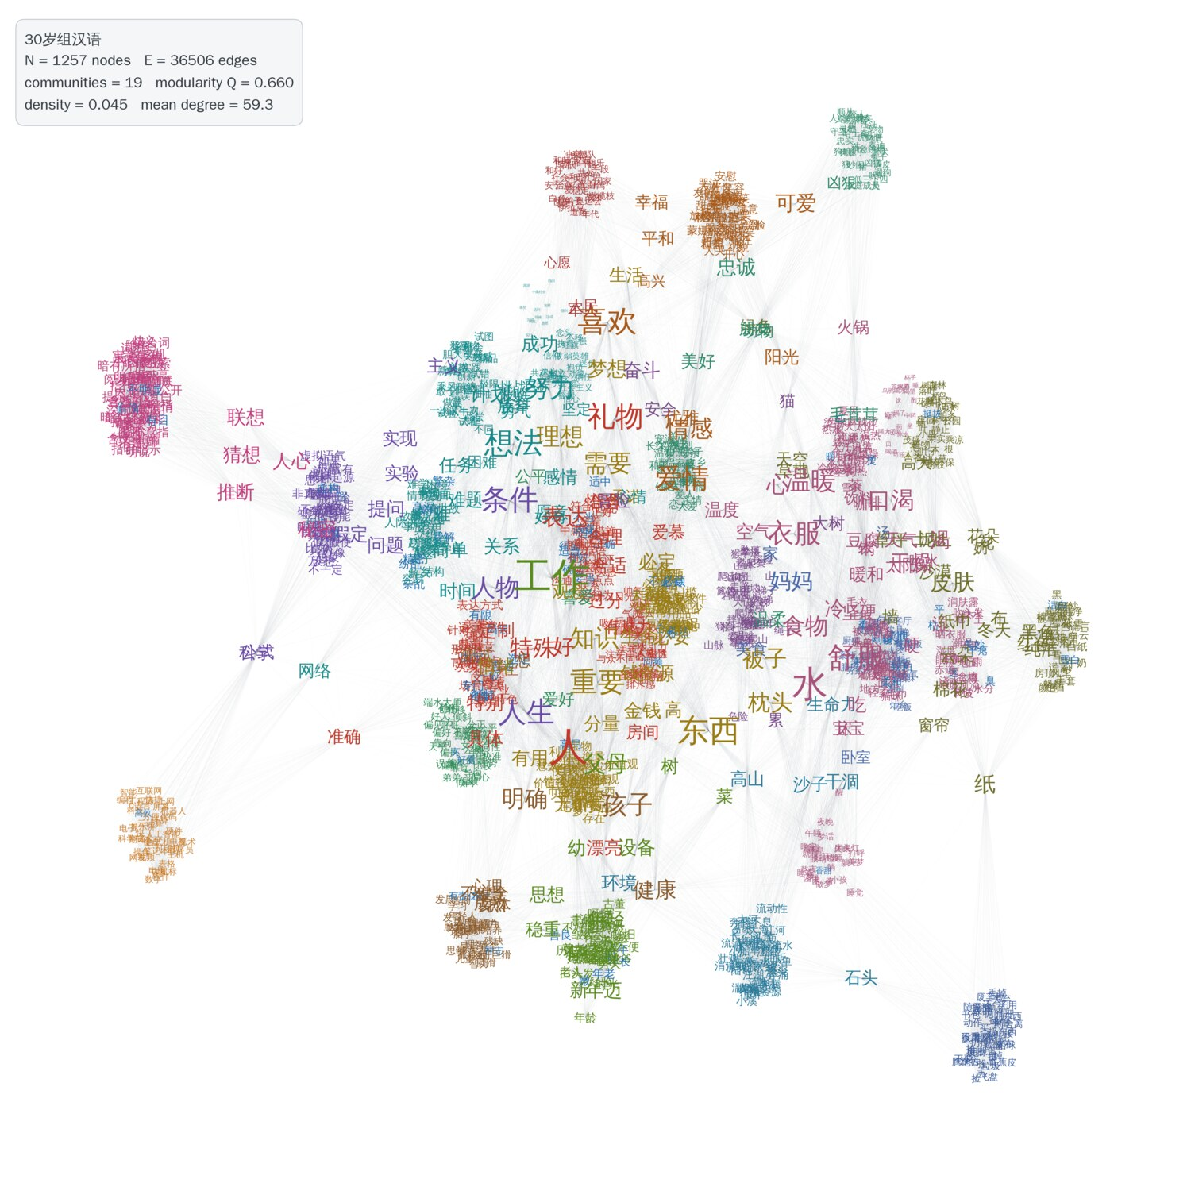
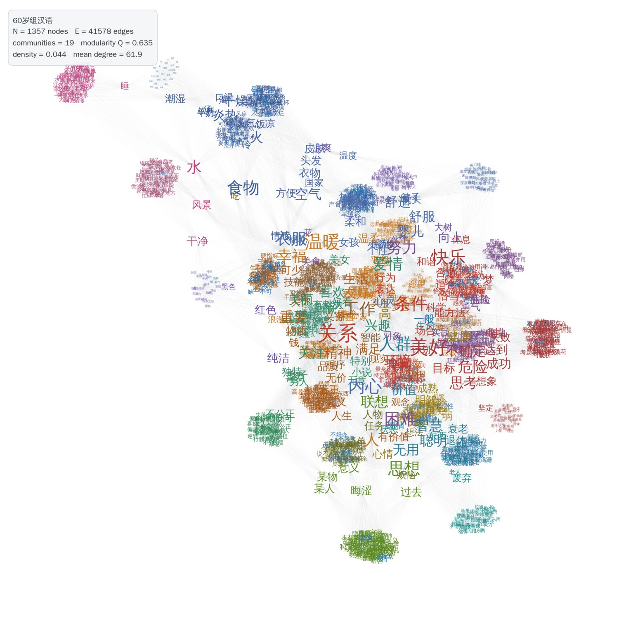
研究结果（RQ1）年龄效应
1. 四项网络指标均存在显著年龄效应（均
p < .001），变化并非线性下降。
2. 平均度在 41–50 岁达到峰值；
平均最短路径在中年阶段较短，随后回升。
3. 聚类系数与模块度总体呈 U 形或阶段性波动，
晚年母语网络模块度明显升高。
指标 | 语言 | 30–40 | 41–50 | 51–60 | 61–70
平均度〈k〉 | 母语 | 59.27 | 63.62 | 62.47 | 61.94
平均度〈k〉 | 二语 | 51.85 | 63.21 | 58.78 | 62.35
最短路径 L | 母语 | 2.565 | 2.421 | 2.382 | 2.495
最短路径 L | 二语 | 2.406 | 2.115 | 2.326 | 2.264
聚类系数 C | 母语 | .939 | .930 | .935 | .945
聚类系数 C | 二语 | .916 | .897 | .917 | .912
模块度 Q | 母语 | .746 | .721 | .692 | .767
模块度 Q | 二语 | .686 | .598 | .718 | .653
30–40 岁 · 汉语
61–70 岁 · 汉语
从中年到晚年，母语网络社群分块更清晰
——晚年模块度回升，呈现补偿性重组。
苏州大学 · 外国语学院
Cognitive Science (2026) 10

Slide 12
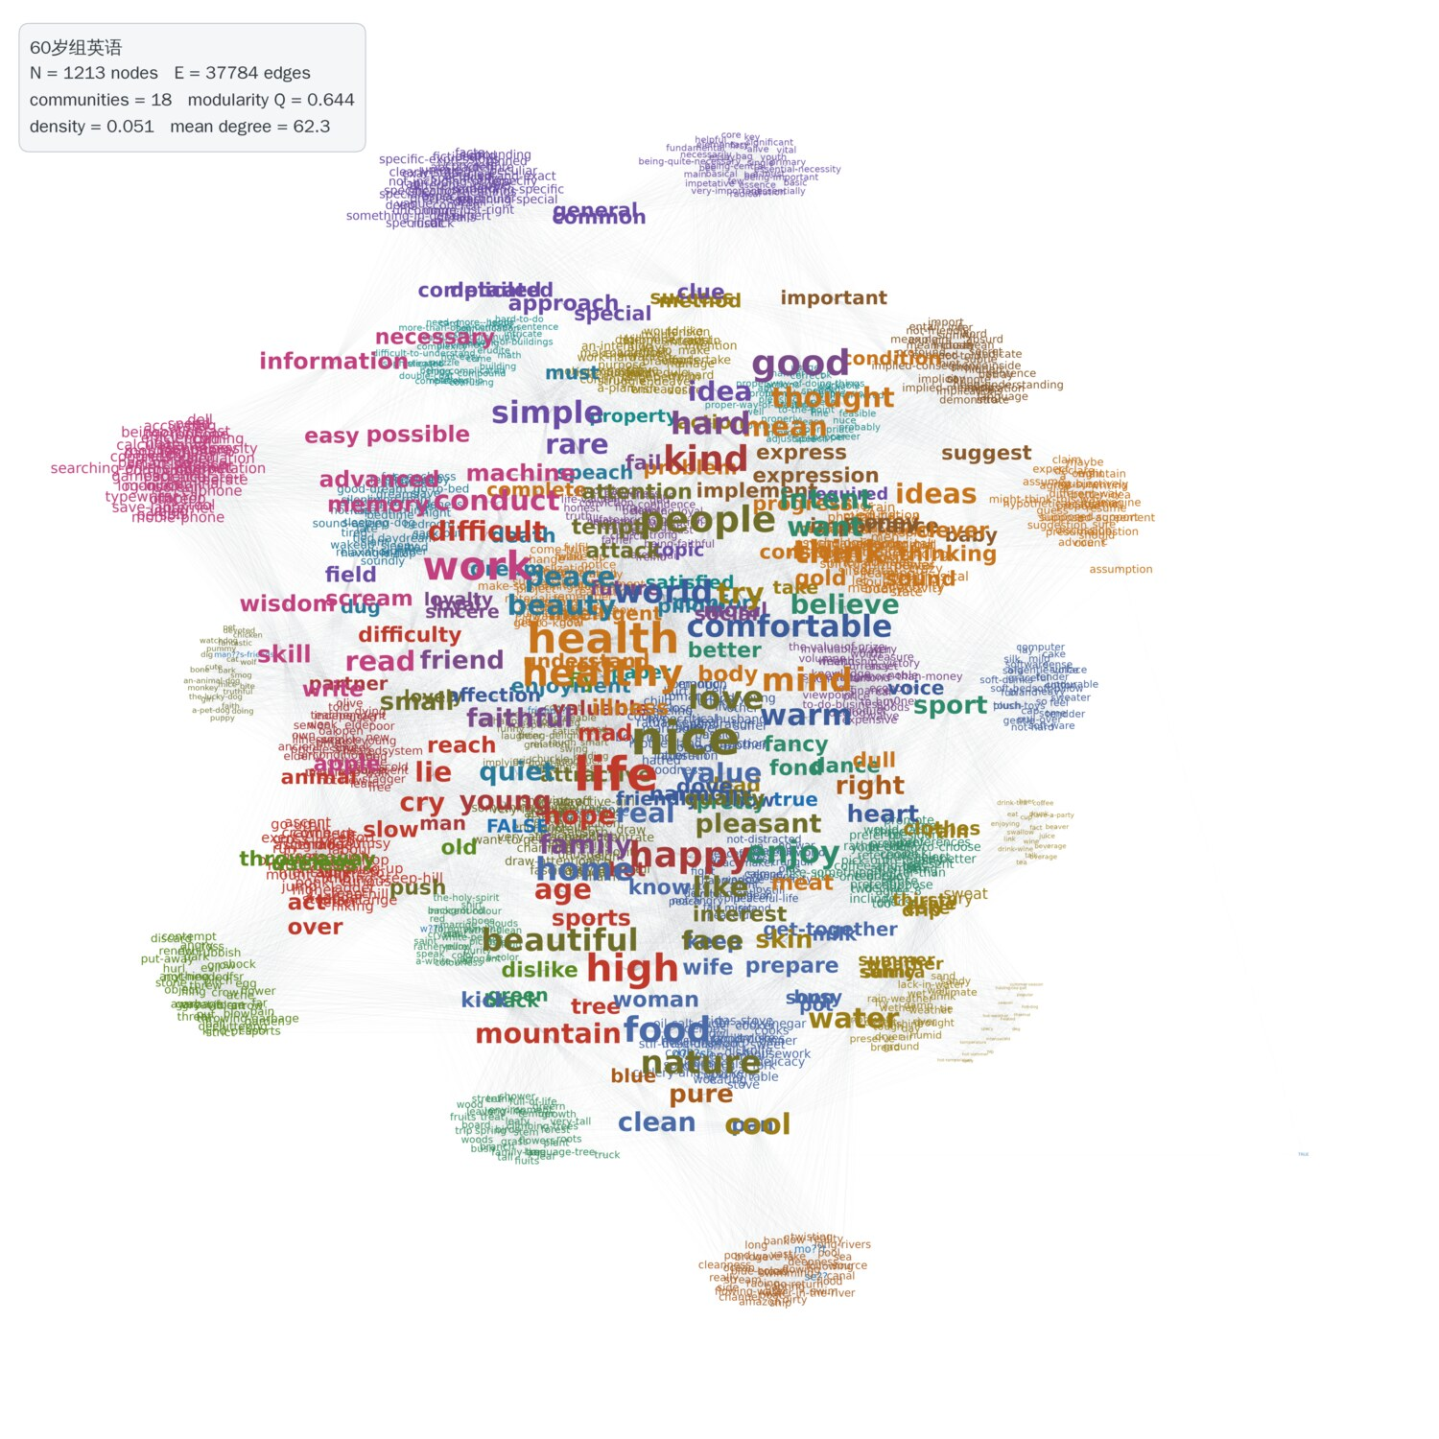
研究结果（RQ2）跨语言差异
1. 语言主效应与年龄 × 语言交互作用在
四项指标上均显著（均 p < .001）。
2. 母语网络整体具有更高的聚类系数和模块度，
连接结构更稳定、社群分隔更清晰。
3. 二语网络的年龄变化幅度更大，
尤其体现在平均度和模块度的阶段性波动。
指标 | 语言 ηp² | 交互 ηp² | 主要跨语言差异
平均度〈k〉 | .802 | .821 | 多数年龄 组母语更高
最短路径 L | .796 | .814 | 多数年龄 组母语更长
聚类系数 C | .973 | .702 | 四组均母语 > 二语
模块度 Q | .951 | .820 | 四组均母语 > 二语
61–70 岁 · 汉语
61–70 岁 · 英语
同一年龄组内，母语网络社群结构更清晰、
聚集更强；二语网络结构对年龄更敏感。
苏州大学 · 外国语学院
Cognitive Science (2026) 11

Slide 13
讨论
年龄轨迹
语言差异与晚年重组
平均度的倒 U 形轨迹与生命周期研究的总
体趋势一致，但峰值延后至 41–50 岁；
样本持续使用英语且教育程度较高，
可能延长网络扩展期（Dubossarsky et
al., 2017；Jeong & Hills, 2024）。
母语网络表现出更高的聚集和模块化，
反映更成熟的局部连接与社群结构。
61–70 岁组模块度升高，
可从补偿性重组视角理解，
即通过更分隔的子系统维持词汇加工（
Reuter-Lorenz & Cappell, 2008；
Cosgrove et al., 2023）。
二语更明显的波动说明其结构
对语言经验和年龄变化更敏感。
苏州大学 · 外国语学院
Cognitive Science (2026) 12

Slide 14
研究启示
双语词汇老化具有明显的阶段性，中年并非简单过渡期，
而是连接度达峰、网络结构发生转折的重要阶段。
1
持续的二语使用与高水平认知活动可能延缓
部分网络变化，并支持晚年阶段的结构重组。
2
研究双语老化需同时考察母语与二语，并区分网络规模、
全局效率、局部聚集和社群结构等不同维度。
3
苏州大学 · 外国语学院
Cognitive Science (2026) 13

Slide 15
不足与展望
采用群体层面的反应词—反应词网络，
尚不能直接揭示个体内部母语与二语网络的对应关系。
1
样本为高教育水平、语言活动频繁的大学英语教师，
且 61–70 岁组人数较少，结论普适性仍需检验。
2
认知健康主要依据自我报告；后续可结合个体网络、
纵向追踪、标准化认知测评及其他网络构建方式。
3
苏州大学 · 外国语学院
Cognitive Science (2026) 14

Slide 16
主要参考文献
Agustín-Llach, M. P., & Palapanidi, K. (2024). Apples, tomatoes, and health: Comparison of structural characteristics of the L1 and L2 mental lexicons. Applied Psycholinguistics, 45(5), 1–24.
Borodkin, K., Kenett, Y. N., Faust, M., & Mashal, N. (2016). When pumpkin is closer to onion than to squash: The structure of the second language lexicon. Cognition, 156, 60–70.
Cosgrove, A. L., Kenett, Y. N., Beaty, R. E., & Diaz, M. T. (2021). Quantifying flexibility in thought: The resiliency of semantic networks differs across the lifespan. Cognition, 211, 104631.
Cosgrove, A. L., Beaty, R. E., Diaz, M. T., & Kenett, Y. N. (2023). Age differences in semantic network structure. Psychology and Aging, 38(2), 87–102.
Dubossarsky, H., De Deyne, S., & Hills, T. T. (2017). Quantifying the structure of free association networks across the life span. Developmental Psychology, 53(8), 1560–1570.
Hills, T. T. (2025). Cognitive network enrichment, not degradation, explains the aging mental lexicon. Psychological Review, 133(2), 488–506.
Reuter-Lorenz, P. A., & Cappell, K. A. (2008). Neurocognitive aging and the compensation hypothesis. Current Directions in Psychological Science, 17(3), 177–182.
Wulff, D., Hills, T., & Mata, R. (2022). Structural differences in the semantic networks of younger and older adults. Scientific Reports, 12, 21459.
苏州大学 · 外国语学院
Cognitive Science (2026) 15

Slide 17
苏州大学 · 外国语学院
SOOCHOW UNIVERSITY · School of Foreign Languages
谢谢 Thank You
Cognitive Science 50 (2026) e70205

